Slide 1
KHỞI ĐỘNG
01

Slide 2
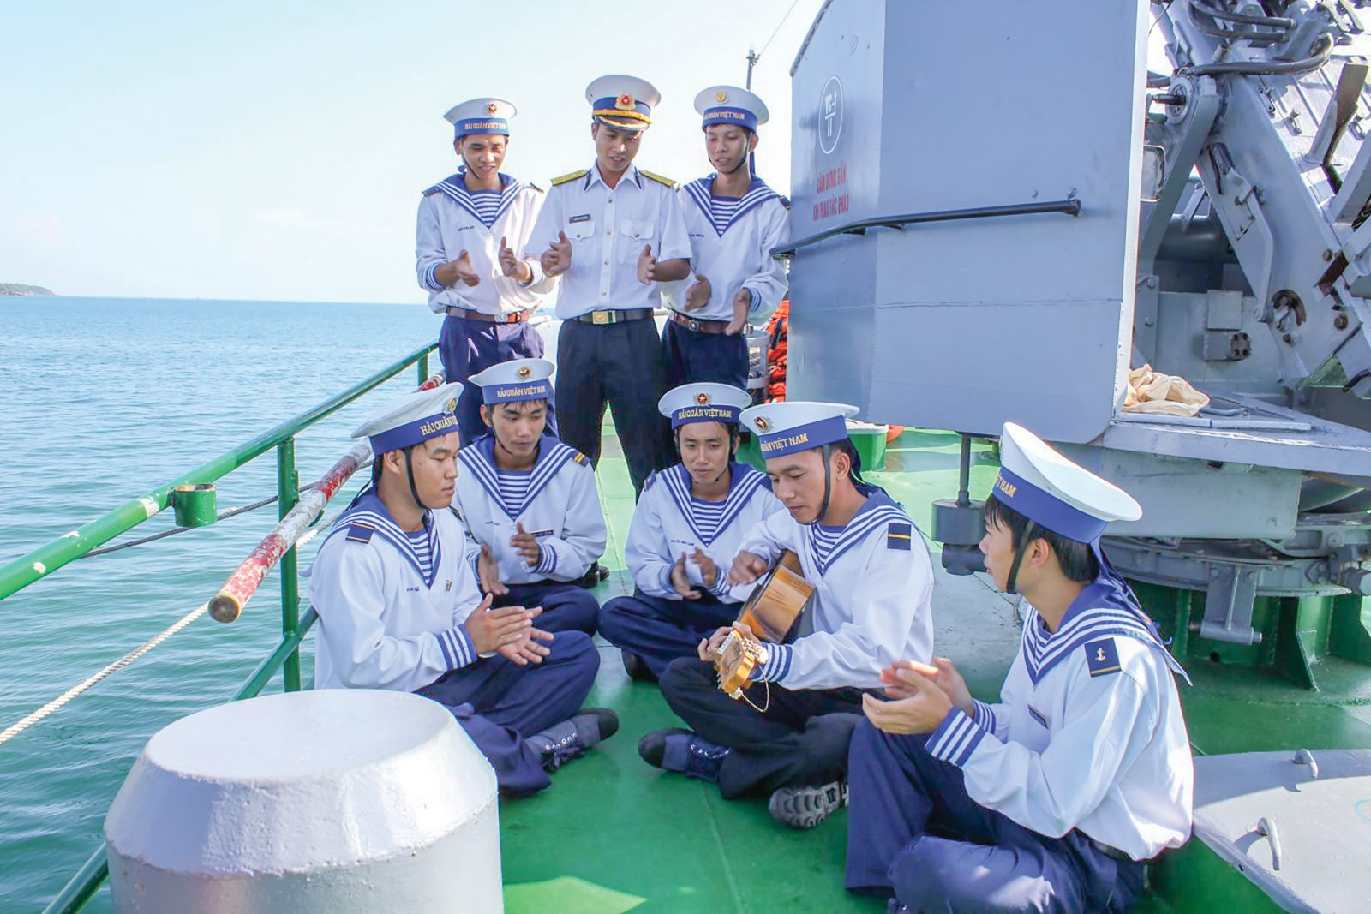
Nói về những người làm công việc canh giữ biển đảo của Tổ quốc

Slide 3
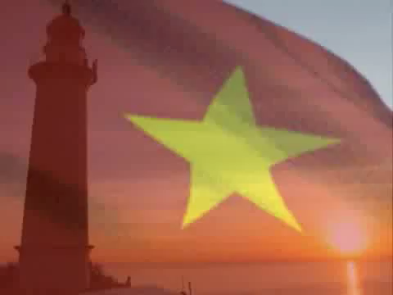

Slide 4

Tuần 16 – Bài 30
Những ngọn hải đăng

Slide 5





TAY DÒ
TAI NGHE
MẮT DÕI

Slide 6

GV đọc mẫu
Hải đăng hay đèn biển, là ngọn tháp được thiết kế để chiếu sáng bằng hệ thống đèn, giúp tàu thuyền định hướng đi lại giữa đại dương. Chỉ cần nhìn thấy ánh sáng hải đăng, người đi biển sẽ cảm thấy yên tâm, không lo lạc đường.
Những ngọn hải đăng được thắp sáng bằng điện năng lượng mặt trời, nhưng khi năng lượng yếu thì phải lập tức thay thế bằng máy phát điện. Để những ngọn đèn chiếu sáng đêm đêm, những người canh giữ hải đăng phải thay phiên nhau kiểm tra, bảo dưỡng thường xuyên. Có những đêm mưa gió, họ phải buộc dây bảo hiểm quanh người, trèo lên đỉnh cột đèn xem xét. Bất kể ngày đêm, mưa nắng, trời yên biển lặng hay dông tố bão bùng, họ luôn sẵn sàng khắc phục mọi sự cố.
Ngọn đèn biển không bao giờ tắt trong đêm là nhờ công sức của những người canh giữ hải đăng. Với lòng yêu nghề, yêu biển đảo quê hương, họ đã vượt qua bao khó khăn, gian khổ nơi biển khơi xa vắng, góp sức mình bảo vệ vùng biển, vùng trời của Tổ quốc.
(Sơn Tùng)

Slide 7
Cùng chia đoạn
1
Hải đăng hay đèn biển, là ngọn tháp được thiết kế để chiếu sáng bằng hệ thống đèn, giúp tàu thuyền định hướng đi lại giữa đại dương. Chỉ cần nhìn thấy ánh sáng hải đăng, người đi biển sẽ cảm thấy yên tâm, không lo lạc đường.
Những ngọn hải đăng được thắp sáng bằng điện năng lượng mặt trời, nhưng khi năng lượng yếu thì phải lập tức thay thế bằng máy phát điện. Để những ngọn đèn chiếu sáng đêm đêm, những người canh giữ hải đăng phải thay phiên nhau kiểm tra, bảo dưỡng thường xuyên. Có những đêm mưa gió, họ phải buộc dây bảo hiểm quanh người, trèo lên đỉnh cột đèn xem xét. Bất kể ngày đêm, mưa nắng, trời yên biển lặng hay dông tố bão bùng, họ luôn sẵn sàng khắc phục mọi sự cố.
Ngọn đèn biển không bao giờ tắt trong đêm là nhờ công sức của những người canh giữ hải đăng. Với lòng yêu nghề, yêu biển đảo quê hương, họ đã vượt qua bao khó khăn, gian khổ nơi biển khơi xa vắng, góp sức mình bảo vệ vùng biển, vùng trời của Tổ quốc.
(Sơn Tùng)
2
3

Slide 8
Luyện đọc nối tiếp đoạn
Hải đăng hay đèn biển, là ngọn tháp được thiết kế để chiếu sáng bằng hệ thống đèn, giúp tàu thuyền định hướng đi lại giữa đại dương. Chỉ cần nhìn thấy ánh sáng hải đăng, người đi biển sẽ cảm thấy yên tâm, không lo lạc đường.
Những ngọn hải đăng được thắp sáng bằng điện năng lượng mặt trời, nhưng khi năng lượng yếu thì phải lập tức thay thế bằng máy phát điện. Để những ngọn đèn chiếu sáng đêm đêm, những người canh giữ hải đăng phải thay phiên nhau kiểm tra, bảo dưỡng thường xuyên. Có những đêm mưa gió, họ phải buộc dây bảo hiểm quanh người, trèo lên đỉnh cột đèn xem xét. Bất kể ngày đêm, mưa nắng, trời yên biển lặng hay dông tố bão bùng, họ luôn sẵn sàng khắc phục mọi sự cố.
Ngọn đèn biển không bao giờ tắt trong đêm là nhờ công sức của những người canh giữ hải đăng. Với lòng yêu nghề, yêu biển đảo quê hương, họ đã vượt qua bao khó khăn, gian khổ nơi biển khơi xa vắng, góp sức minh bảo vệ vùng biển, vùng trời của Tổ quốc.
(Sơn Tùng)
1
2
3

Slide 9



Luyện đọc từ khó
năng lượng
mưa nắng
biển lặng

Slide 10
Luyện đọc nối tiếp đoạn
1
Hải đăng hay đèn biển, là ngọn tháp được thiết kế để chiếu sáng bằng hệ thống đèn, giúp tàu thuyền định hướng đi lại giữa đại dương. Chỉ cần nhìn thấy ánh sáng hải đăng, người đi biển sẽ cảm thấy yên tâm, không lo lạc đường.

Slide 11
Luyện đọc câu dài
Hải đăng hay đèn biển, là ngọn tháp được thiết kế để chiếu sáng bằng hệ thống đèn, giúp tàu thuyền định hướng đi lại giữa đại dương.

Slide 12
2
Những ngọn hải đăng được thắp sáng bằng điện năng lượng mặt trời, nhưng khi năng lượng yếu thì phải lập tức thay thế bằng máy phát điện. Để những ngọn đèn chiếu sáng đêm đêm, những người canh giữ hải đăng phải thay phiên nhau kiểm tra, bảo dưỡng thường xuyên. Có những đêm mưa gió, họ phải buộc dây bảo hiểm quanh người, trèo lên đỉnh cột đèn xem xét. Bất kể ngày đêm, mưa nắng, trời yên biển lặng hay dông tố bão bùng, họ luôn sẵn sàng khắc phục mọi sự cố.

Slide 13
Luyện đọc câu dài
Những ngọn hải đăng được thắp sáng bằng điện năng lượng mặt trời, nhưng khi năng lượng yếu thì phải lập tức thay thế bằng máy phát điện.

Slide 14
3
Ngọn đèn biển không bao giờ tắt trong đêm là nhờ công sức của những người canh giữ hải đăng. Với lòng yêu nghề, yêu biển đảo quê hương, họ đã vượt qua bao khó khăn, gian khổ nơi biển khơi xa vắng, góp sức mình bảo vệ vùng biển, vùng trời của Tổ quốc.

Slide 15

Luyện đọc trong nhóm

Slide 16
1
Hải đăng hay đèn biển, là ngọn tháp được thiết kế để chiếu sáng bằng hệ thống đèn, giúp tàu thuyền định hướng đi lại giữa đại dương. Chỉ cần nhìn thấy ánh sáng hải đăng, người đi biển sẽ cảm thấy yên tâm, không lo lạc đường.
Những ngọn hải đăng được thắp sáng bằng điện năng lượng mặt trời, nhưng khi năng lượng yếu thì phải lập tức thay thế bằng máy phát điện. Để những ngọn đèn chiếu sáng đêm đêm, những người canh giữ hải đăng phải thay phiên nhau kiểm tra, bảo dưỡng thường xuyên. Có những đêm mưa gió, họ phải buộc dây bảo hiểm quanh người, trèo lên đỉnh cột đèn xem xét. Bất kể ngày đêm, mưa nắng, trời yên biển lặng hay dông tố bão bùng, họ luôn sẵn sàng khắc phục mọi sự cố.
Ngọn đèn biển không bao giờ tắt trong đêm là nhờ công sức của những người canh giữ hải đăng. Với lòng yêu nghề, yêu biển đảo quê hương, họ đã vượt qua bao khó khăn, gian khổ nơi biển khơi xa vắng, góp sức mình bảo vệ vùng biển, vùng trời của Tổ quốc.
(Sơn Tùng)
2
3

Slide 17


Tiêu chí nhận xét
1
Đọc đúng
2
Đọc to, rõ
3
Ngắt nghỉ đúng chỗ

Slide 18
Luyện đọc toàn bài
Hải đăng hay đèn biển, là ngọn tháp được thiết kế để chiếu sáng bằng hệ thống đèn, giúp tàu thuyền định hướng đi lại giữa đại dương. Chỉ cần nhìn thấy ánh sáng hải đăng, người đi biển sẽ cảm thấy yên tâm, không lo lạc đường.
Những ngọn hải đăng được thắp sáng bằng điện năng lượng mặt trời, nhưng khi năng lượng yếu thì phải lập tức thay thế bằng máy phát điện. Để những ngọn đèn chiếu sáng đêm đêm, những người canh giữ hải đăng phải thay phiên nhau kiểm tra, bảo dưỡng thường xuyên. Có những đêm mưa gió, họ phải buộc dây bảo hiểm quanh người, trèo lên đỉnh cột đèn xem xét. Bất kể ngày đêm, mưa nắng, trời yên biển lặng hay dông tố bão bùng, họ luôn sẵn sàng khắc phục mọi sự cố.
Ngọn đèn biển không bao giờ tắt trong đêm là nhờ công sức của những người canh giữ hải đăng. Với lòng yêu nghề, yêu biển đảo quê hương, họ đã vượt qua bao khó khăn, gian khổ nơi biển khơi xa vắng, góp sức mình bảo vệ vùng biển, vùng trời của Tổ quốc.
(Sơn Tùng)

Slide 19
Tìm hiểu bài

Slide 20
1. Nêu ích lợi của những ngọn hải đăng?
Đọc thầm đoạn 1
Hải đăng chiếu sáng bằng hệ thống đèn, giúp tàu thuyền định hướng đi lại giữa đại dương.
Định hướng :
định hướng
Xác định phương hướng.

Slide 21
2.Những ngọn hải đăng được thắp sáng bằng gì?
Đọc thầm đoạn 2
Những ngọn hải đăng được thắp sáng bằng điện năng lượng mặt trời, nhưng khi năng lượng yếu thì phải lập tức thay thế bằng máy phát điện
điện năng lượng mặt trời

Slide 22
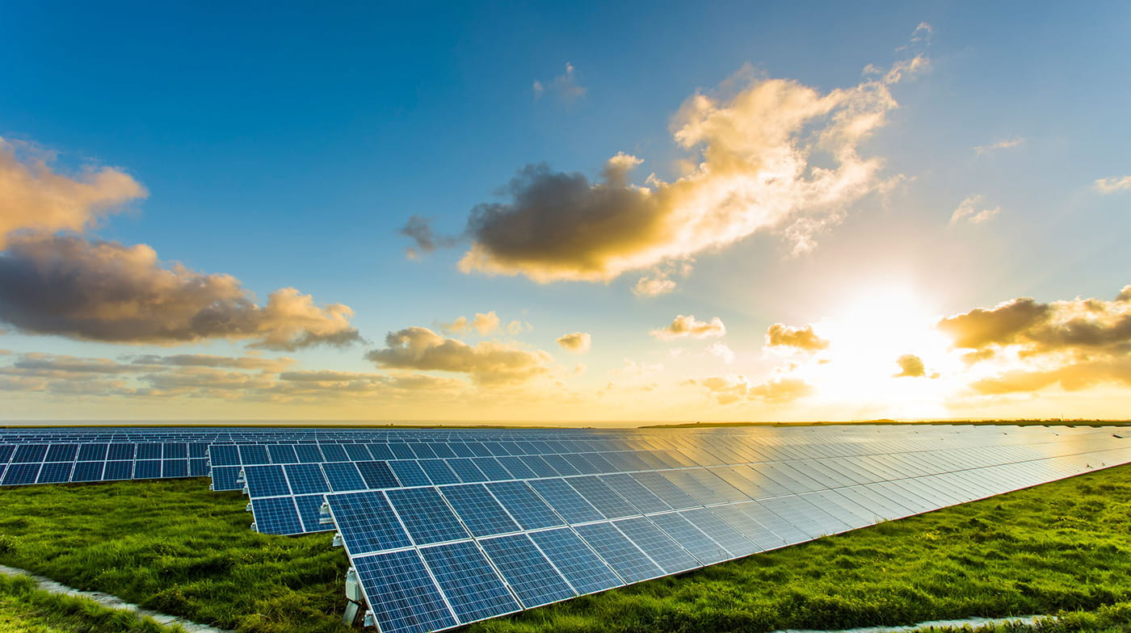
Điện năng lượng mặt trời:
Là nguồn điện được tạo ra từ ánh sáng mặt trời.

Slide 23

3. Những người canh giữ hải đăng phải làm việc vất vả ra sao?
Đọc thầm đoạn 2 , 3
Những người canh giữ hải đăng phải làm việc không kể ngày đêm, mưa nắng, trời yên biển lặng hay dông tố bão bùng.

Slide 24
3. Em có suy nghĩ gì về công việc của họ?
Đọc thầm đoạn 2 , 3
Công việc của những người canh giữ hải đăng vô cùng vất vả, gian khổ, hiểm nguy. Họ là những người dũng cảm, kiên trì và vô cùng yêu nghề.

Slide 25
4. Sắp xếp các ý theo trình tự bài đọc?
Vai trò của những ngọn hải đăng
Ca ngợi những người canh giữ hải đăng
Công việc của những người canh giữ hải đăng

Slide 26
Nội dung
Bài đọc giúp ta cảm nhận được những khó khăn vất vả và tinh thần lao động quên mình của những người canh giữ hải đăng.

Slide 27
Luyện đọc lại
Hải đăng hay đèn biển, là ngọn tháp được thiết kế để chiếu sáng bằng hệ thống đèn, giúp tàu thuyền định hướng đi lại giữa đại dương. Chỉ cần nhìn thấy ánh sáng hải đăng, người đi biển sẽ cảm thấy yên tâm, không lo lạc đường.
Những ngọn hải đăng được thắp sáng bằng điện năng lượng mặt trời, nhưng khi năng lượng yếu thì phải lập tức thay thế bằng máy phát điện. Để những ngọn đèn chiếu sáng đêm đêm, những người canh giữ hải đăng phải thay phiên nhau kiểm tra, bảo dưỡng thường xuyên. Có những đêm mưa gió, họ phải buộc dây bảo hiểm quanh người, trèo lên đỉnh cột đèn xem xét. Bất kể ngày đêm, mưa nắng, trời yên biển lặng hay dông tố bão bùng, họ luôn sẵn sàng khắc phục mọi sự cố.
Ngọn đèn biển không bao giờ tắt trong đêm là nhờ công sức của những người canh giữ hải đăng. Với lòng yêu nghề, yêu biển đảo quê hương, họ đã vượt qua bao khó khăn, gian khổ nơi biển khơi xa vắng, góp sức mình bảo vệ vùng biển, vùng trời của Tổ quốc.
(Sơn Tùng)

Slide 28
Luyện đọc lại
Hải đăng hay đèn biển, là ngọn tháp được thiết kế để chiếu sáng bằng hệ thống đèn, giúp tàu thuyền định hướng đi lại giữa đại dương. Chỉ cần nhìn thấy ánh sáng hải đăng, người đi biển sẽ cảm thấy yên tâm, không lo lạc đường.
Những ngọn hải đăng được thắp sáng bằng điện năng lượng mặt trời, nhưng khi năng lượng yếu thì phải lập tức thay thế bằng máy phát điện. Để những ngọn đèn chiếu sáng đêm đêm, những người canh giữ hải đăng phải thay phiên nhau kiểm tra, bảo dưỡng thường xuyên. Có những đêm mưa gió, họ phải buộc dây bảo hiểm quanh người, trèo lên đỉnh cột đèn xem xét. Bất kể ngày đêm, mưa nắng, trời yên biển lặng hay dông tố bão bùng, họ luôn sẵn sàng khắc phục mọi sự cố.
Ngọn đèn biển không bao giờ tắt trong đêm là nhờ công sức của những người canh giữ hải đăng. Với lòng yêu nghề, yêu biển đảo quê hương, họ đã vượt qua bao khó khăn, gian khổ nơi biển khơi xa vắng, góp sức mình bảo vệ vùng biển, vùng trời của Tổ quốc.
(Sơn Tùng)

Slide 29





Slide 30
1.
Luyện
viết chữ

Slide 31
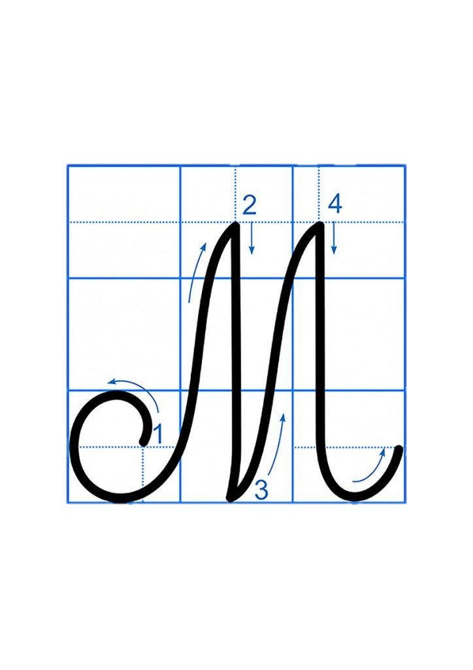

Cùng tìm hiểu
Thẳng đứng, hơi lượn một chút ở cuối nét
Chữ hoa M được viết bởi 4 nét:
Nét móc ngược phải
Gần giống nét móc ngược trái
2
ô ly rưỡi
Thẳng xiên hơi lượn ở 2 đầu
3 ô ly

Slide 32
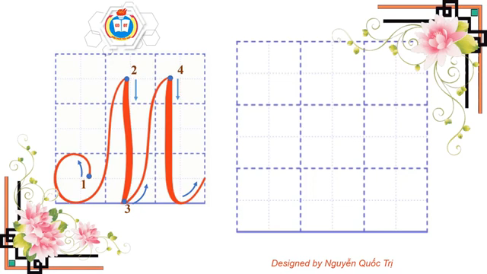

Slide 33

LƯU Ý TƯ THẾ NGỒI KHI VIẾT BÀI
- Lưng thẳng, không tì ngực vào bàn.
- Đầu hơi cúi. Mắt cách vở khoảng 25cm.
- Tay trái tì nhẹ lên mép vở để giữ.
- Hai chân để song song, thoải mái.

Slide 34

VIẾT NHÁP
VIẾT VỞ
TẬP VIẾT

Slide 35
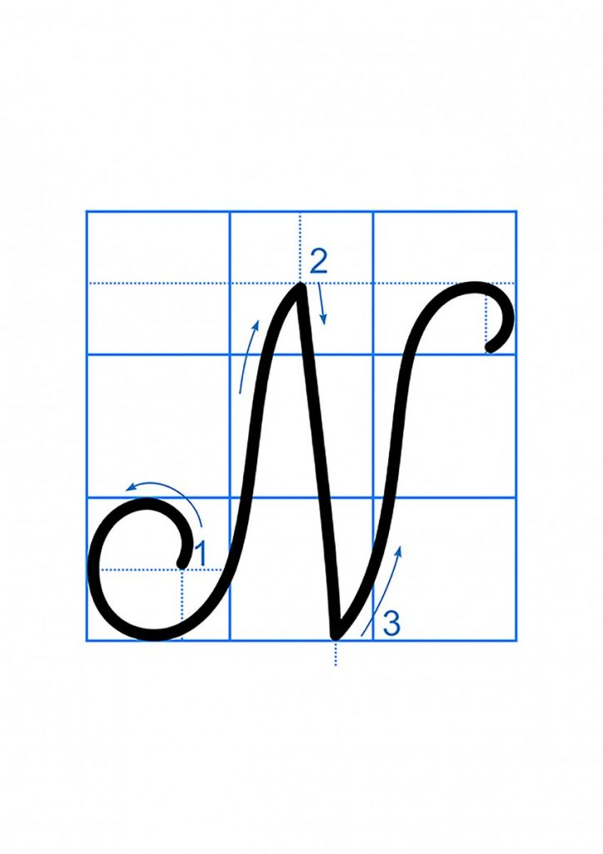
Cùng tìm hiểu
Nét thẳng xiên
Chữ hoa N được viết bởi 3 nét:
Nét móc ngược trái (giống nét 1 ở chữ hoa M)
2
ô ly rưỡi
Nét móc xuôi phải (hơi nghiêng)
2 ô ly hơn

Slide 36
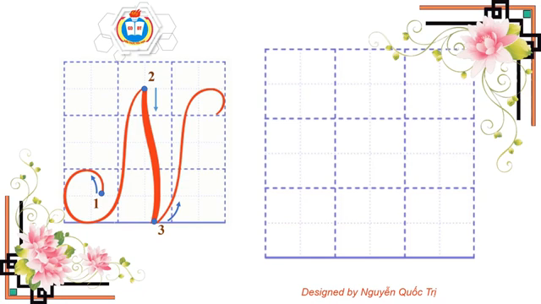

Slide 37
VIẾT NHÁP
VIẾT VỞ
TẬP VIẾT

Slide 38
2.
Viết
tên riêng

Slide 39
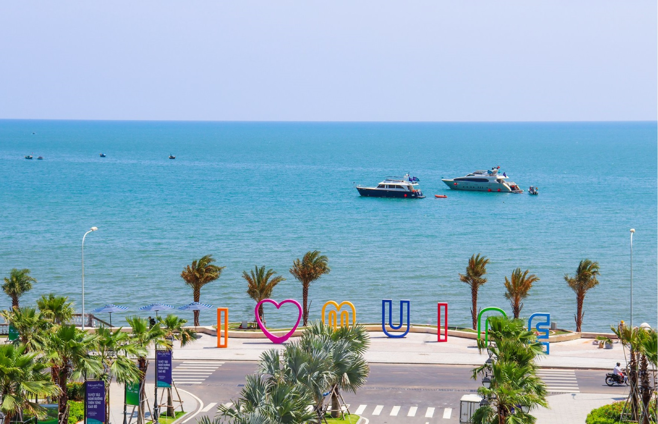
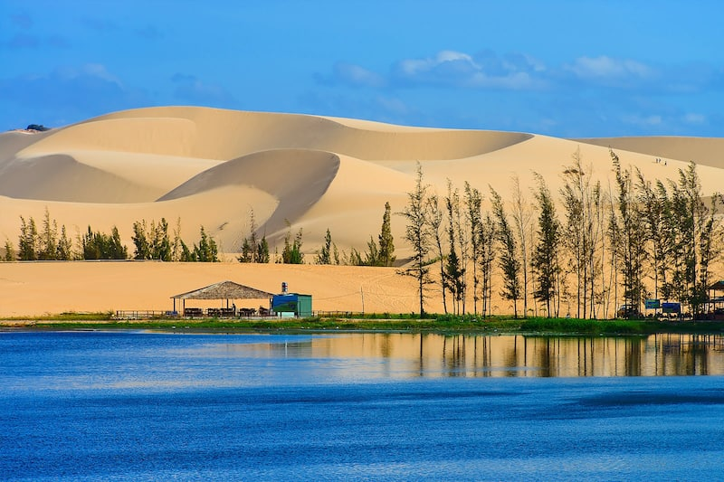
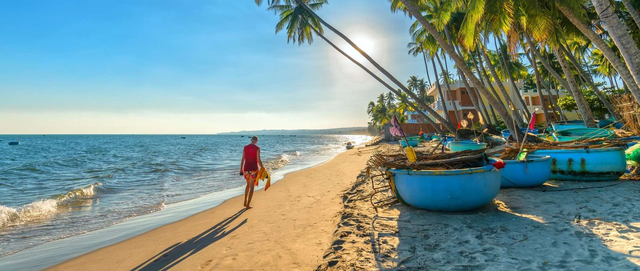
Mũi Né là một địa danh, tên một mũi biển ở thành phố Phan Thiết, tỉnh Bình Thuận, Việt Nam. Đây là một trung tâm du lịch nổi tiếng của tỉnh Bình Thuận và là một trong số các khu du lịch quốc gia của Việt Nam.

Slide 40
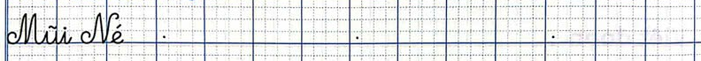

Viết tên riêng
Viết vào
Vở tập viết

Slide 41
3.
Viết
câu ứng dụng

Slide 42


Viết câu ứng dụng
Viết vào
Vở tập viết

Slide 43



Slide 44






Notes:
Thầy cô nhấp vào BẮT ĐẦU hoặc nhấp trái chuột để vào phần câu hỏi.

Slide 45










Đọc đoạn 1 bài “Ngôi nhà trong cỏ” và trả lời câu hỏi:
Vào sáng sớm, chuyện gì xảy ra khiến cào cào, nhái bén, chuồn chuồn chú ý?
01
Âm thanh
khi chọn Đúng
Vào sáng sớm, một tràng "re re re" vang lên
Vào sáng sớm, các bạn rủ nhau ca hát
Âm thanh
khi chọn Sai
Vào sáng sớm, tiếng hát của nhái bén vang lên
Vào sáng sớm, tiếng hát của cào cào vang lên
Notes:
Thầy cô nhấp chuột phải hoặc phím -> để hiện câu hỏi và các đáp án
Sau khi HS chọn đáp án, thầy cô nhấp vào PHẦN ĐẤT chứa đáp án đó.
Sau khi ở phần kiểm tra đúng sai, thầy cô nhấp < để trở về câu hỏi.
Sau khi hoàn thành xong câu hỏi, thầy cô nhấp hình > hoặc chuột trái, phím -> để chuyển sang câu hỏi tiếp theo.

Slide 46
Đọc đoạn 3 của bài và trả lời câu hỏi: Các bạn đã giúp dế than việc gì? Em nghĩ gì về việc các bạn giúp đỡ dế than?
02
Các bạn đã giúp dế than dựng nhà.
Các bạn là những người thân thiện, tốt bụng, biết giúp đỡ người khác.

Slide 48
Yêu cầu cần đạt
1. Đọc đúng từ ngữ, câu, đoạn và toàn bài Những ngọn hải đăng.
2. Biết ngắt nghỉ hơi ở những câu dài và những chỗ có dấu câu. Bước đầu thể hiện cảm xúc qua giọng đọc.
3. Ôn tập chữ hoa M,N. Viết từ ứng dụng, câu ứng dụng

